Slide 1
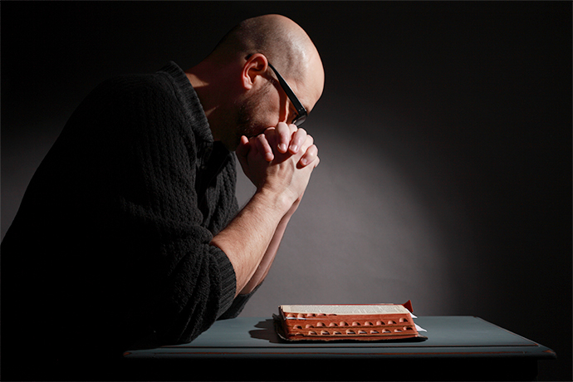

“SI DE TODO CORAZÓN OS VUELVAN A JEHOVÁ”
MÁS CERCA DE DIOS
ESCUELA SABÁTICA
IGLESIA ADVENTISTA DEL 7° DÍA

Slide 2

IGLESIA ADVENTISTA
DEL 7° DÍA

Slide 3
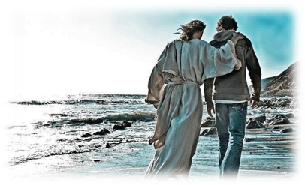
SERVICIO DE CANTO
#12 “TODOS REUNIDOS”, #478 “SÉ FIEL SIEMPRE, HERMANO”,
#488 “AL ANDAR CON JESÚS”,

Slide 4
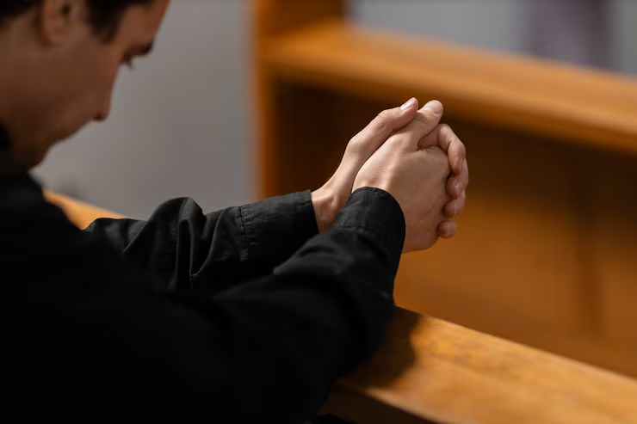
ORACIÓN DE RODILLAS

Slide 5

LECTURA BÍBLICA
1ro. Samuel 7:3: “Habló Samuel a toda la casa de Israel, diciendo: Si de todo vuestro corazón os volvéis
a Jehová, quitad los dioses ajenos y a Astarot de entre vosotros, y preparad vuestro corazón Jehová,
y solo a Él servid, y os librará de la mano de los filisteos.”.
(Reina Valera 1995).

Slide 6

PROPÓSITO
Reflexionar en la situación espiritual en la que nos encontramos, analizando todas aquellas
cosas que nos separan de Dios, y exhortar a un llamado de experimentar una reforma y un reavivamiento espiritual en nuestra vida.

Slide 7
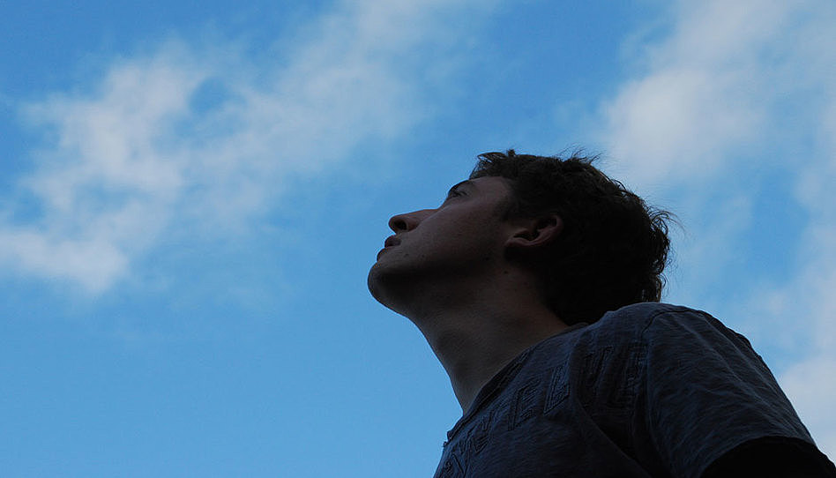
Hoy en día la feligresía presenta un síntoma que se vivió en varias ocasiones en el pueblo de Dios en
los tiempos del profeta Samuel. Muchos tienen la ideología errónea que el estar delante de la presencia
de Dios ya es garantía de consagración y de tener el favor de Él.

Slide 8
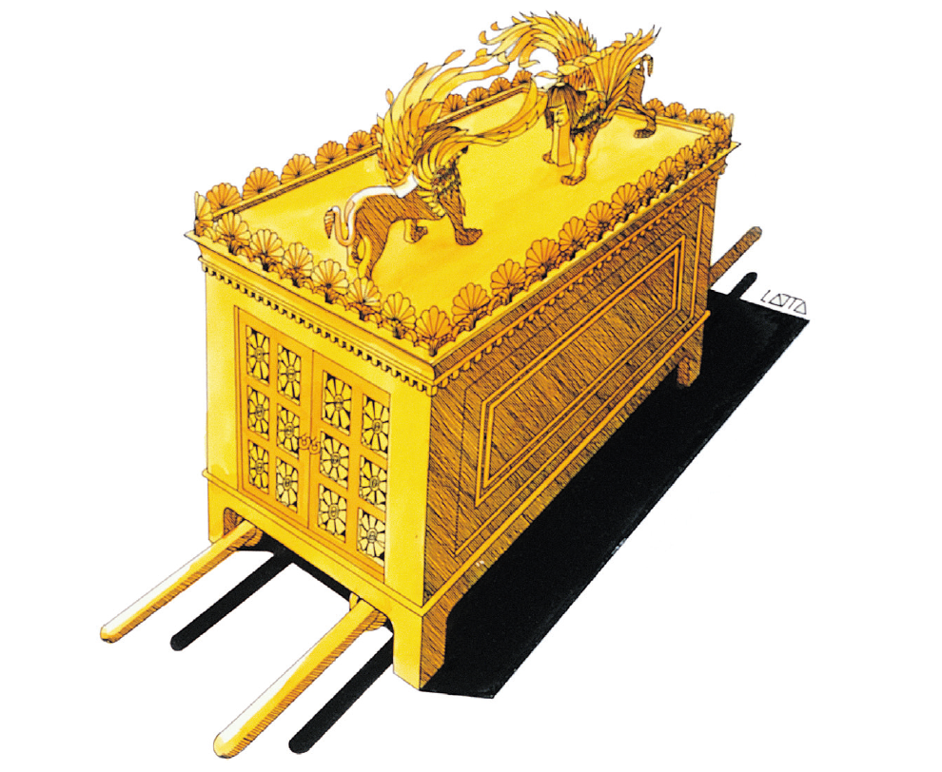
Pero no es así, en el capítulo 7 del
primer libro de Samuel nos enseña cómo Israel se lamentaba en pos de Jehová, aún cuando el arca del
pacto (La presencia de Dios) ya había regresado. Comprendieron que no estarían bien con Dios, solo
por el hecho de tener el arca nuevamente con ellos.

Slide 9
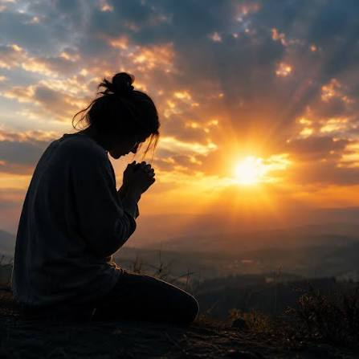
¿Crees que pueda existir una relación íntima y personal con Dios sin consagración?
¿Es cierto que Dios
no actúa en favor de nosotros en algunas circunstancias porque no estamos consagrados completamente a Él?
¿Es bíblica la idea que a Dios no le importa tanto nuestra consagración, solo desea nuestro corazón?
Algo que debemos entender en la claridad de las escrituras es que “Dios quiere que ustedes vivan consagrados a él”
(1 Tes. 4:3; TLA).

Slide 10
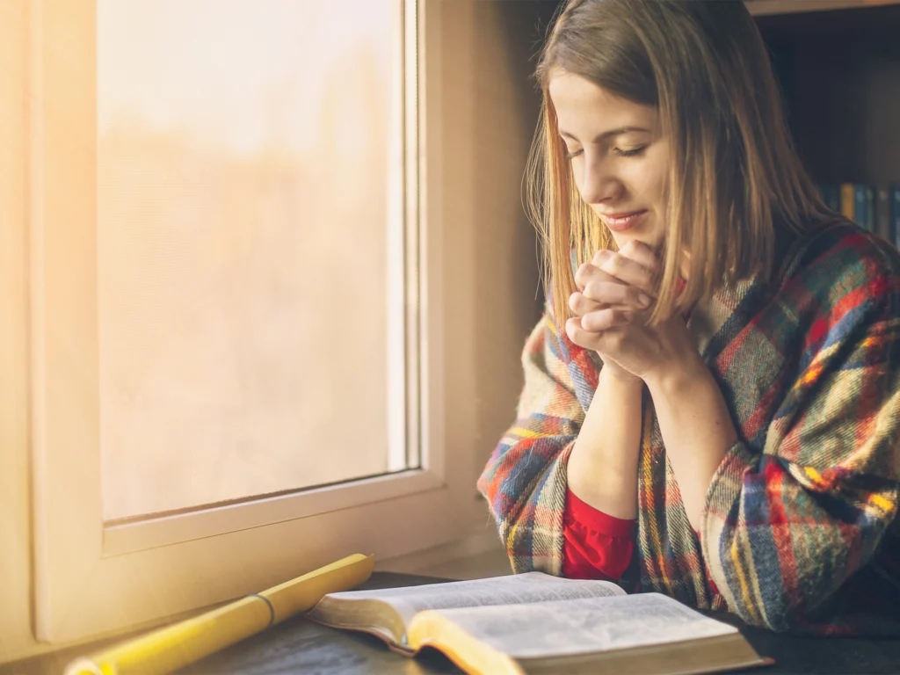
Él es nuestro Creador, nuestro Padre celestial, y en su palabra
expresó su mayor voluntad para con nosotros, y es que vivamos en Santidad, pues somos llamados a
“Sed edificados como casa espiritual y sacerdocio santo”
(1 Pedro 2:5; RVR1960).

Slide 11

HIMNO DE ALABANZA
# 16

Slide 12
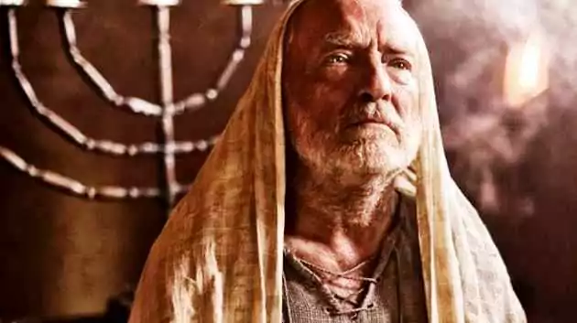
El profeta Samuel vuelve a aparecer en escena después de estar ausente en la desilusión de Israel al
usar el arca del pacto como amuleto de la suerte para su batalla. Los primeros versículos del capítulo 7
narra cómo a pesar de que el arca se les había regresado, seguían viviendo bajo una crisis política, social
y espiritual.

Slide 13
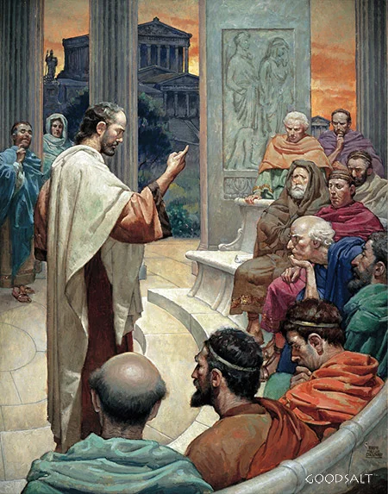
Esto da a entender que estar delante del arca del pacto (Presencia de Dios) no era suficiente
para radicar todos sus problemas. El llamado que hace el profeta a continuación es una exhortación
para comenzar una reforma y un reavivamiento espiritual para la nación.

Slide 14

La primera exhortación que menciona el profeta es
“Si de todo vuestro corazón os volvéis a Jehová”
(1ro Samuel 7:3; RVR1960). La nación tenía que volver a rendir su vida al único Ser Todopoderoso. Samuel
hace un llamado al arrepentimiento, y a retornar nuevamente a la búsqueda íntima de Dios.

Slide 15
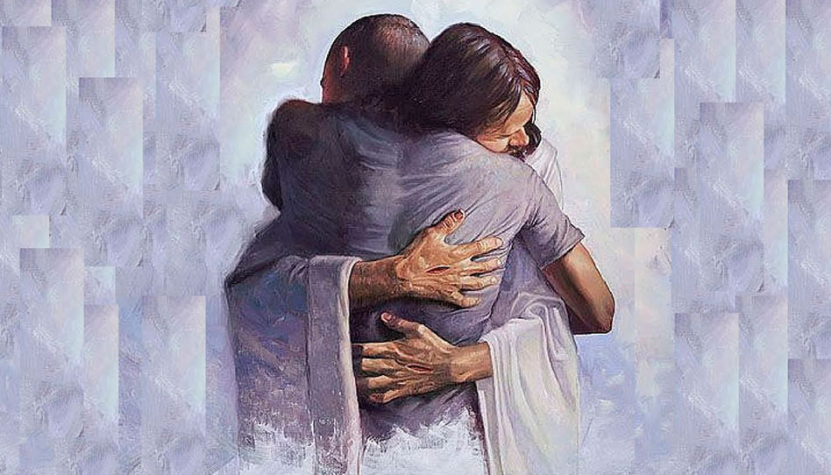
Recordemos
que “nuestras iniquidades han hecho división entre nosotros y Dios, nuestros pecados han hecho ocultar
su rostro de nosotros.”. (Isaias 59:2; RVR1960). Aun cuando el pecado nos aleje de Dios, nunca es tarde
para ir a los brazos de Cristo Jesús, él siempre nos espera.

Slide 16

NUEVO HORIZONTE
INVERSIÓN
OFRENDA DE CUMPLEAÑOS Y AGRADECIMIENTO

Slide 17
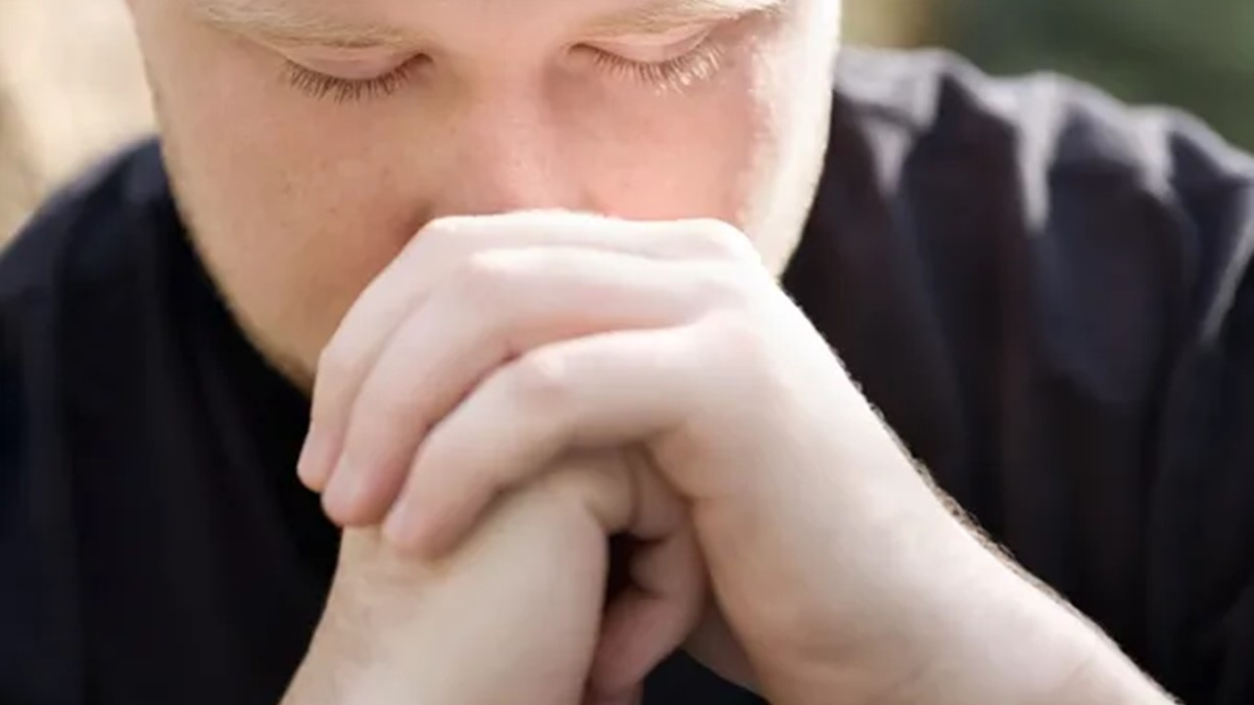
El llamado de volvernos a Jehová no se limita únicamente al Antiguo Testamento, el Apóstol Pablo
también hace énfasis de ir y acercarnos con sinceridad delante de Dios. “Acerquémonos con un corazón
sincero, en plena certidumbre de fe, purificados los corazones de mala conciencia, y lavados los cuerpos
con agua pura.”. (Hebreos10:22; RVR1960).

Slide 18
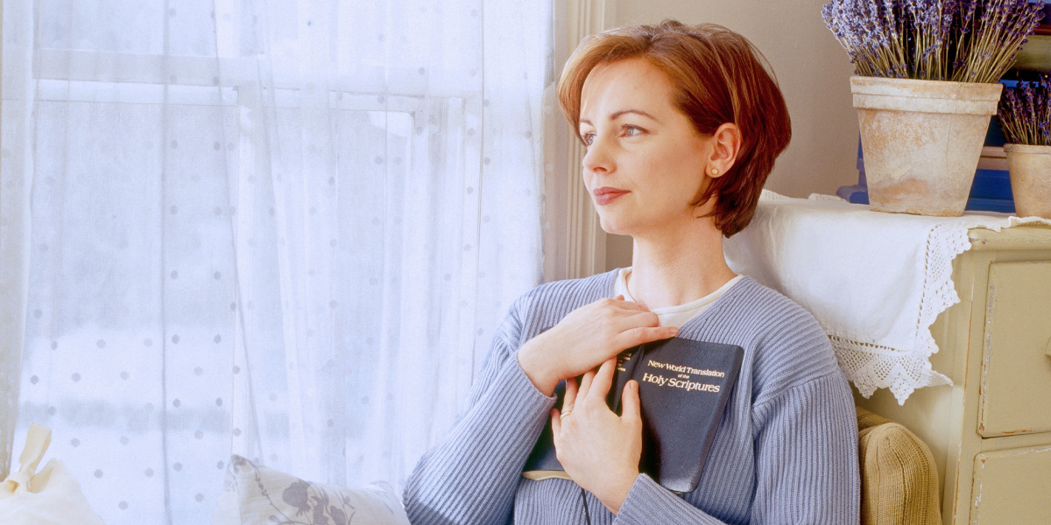
La primera invitación que el programa nos hace esta mañana es de “Volvernos de todo corazón a Jehová”.
Tal vez hoy venimos a la iglesia como rutina, podemos creer que estamos bien con Dios aún cuando él
ocupe el último lugar de nuestra vida, llegamos a pensar que nuestro cristianismo es eficiente, pero nuestra
realidad es que estamos viviendo lejos de Dios.

Slide 19

CANTO ESPECIAL
La verdadera comunión es mucho más que asistir a los
cultos el sábado por la mañana. Es experimentar la vida
junto a Él. A continuación, entonaremos las
estrofas del himno #28 “Tu pueblo jubiloso”

Slide 20

MISIONERO MUNDIAL
ESPAÑA

Slide 21
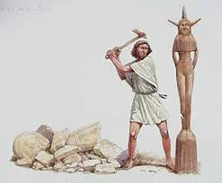
Continuamos con la segunda exhortación de parte del profeta Samuel en el mismo versículo 3, y es “quitad
los dioses ajenos y a Astarot de entre vosotros, y preparad vuestro corazón a Jehová”. (1 Samuel 7:3; RVR
1960). La triste realidad en la que vivía el pueblo de Israel es que, aún cuando ya tenían el arca de regreso
con ellos, no habían abonado el pecado de adoración a otros dioses extraños y ajenos, dentro de las cuales
habían tenido consigo la adoración a Astarot, una diosa egipcia asociada con la fertilidad, el amor, la guerra, etc.

Slide 22
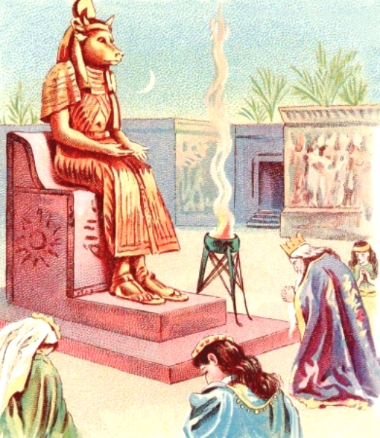
Su culto era popular en varias regiones del antiguo cercano oriente, y su adoración había sido
condenada por el profeta Samuel, ya que era una práctica idólatra que desviaba al pueblo de Jehová.
Este sistema hacía que Dios no pudiera estar íntimamente cerca de su pueblo, aún cuando era su deseo,
el mismo pueblo decidía vivir lejos de Él. “Dios es un Dios fuerte y celoso, y Él desea que no tengamos
dioses ajenos delante de Él” (Exodo 20:3-6).

Slide 23

ACTIVIDAD ESPECIAL
¿Qué dioses tienes que han quitado al único Dios verdadero de tu vida y al único que merece nuestra fidelidad? ¿Qué pecado hace que tu vida espiritual se enfríe?
O más bien, ¿Qué cosas son las que te están alejando cada día más de Dios?
En este momento utilizaremos una hoja blanca para anotar en una lista personal todas aquellas cosas que nos está alejando de Dios. Puede ser nuestro trabajo, la música, las películas, la pornografía, las redes sociales, la presión social, inclusive puede ser el esposo o la
esposa que no es de la iglesia, etc.

Slide 24
Deben de anotar en forma de lista todo lo que en su vida espiritual esté afectando.
(En esta actividad se les da 10 minutos para que cada miembro haga su lista, y mientras
ellos escriben favor de poner el himno de fondo #261 en pista).

Slide 25

INFORME
SECRETARIAL

Slide 26
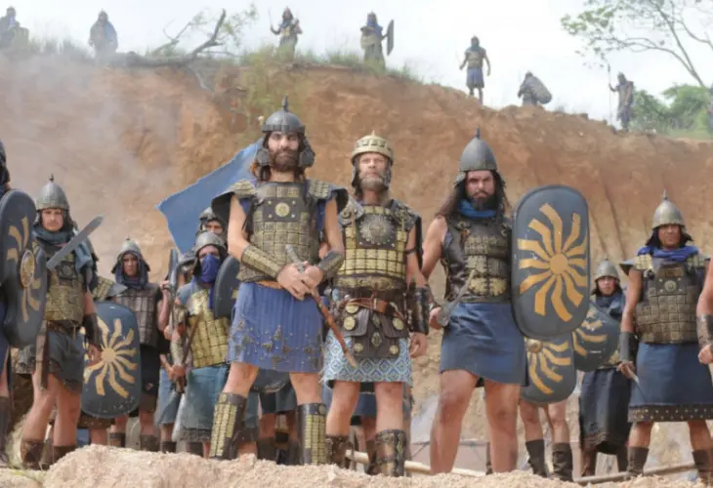
Una vez terminado nuestra lista, la tendremos en nuestra mano para el momento de consagración.
Vamos ahora con la tercera exhortación que el profeta Samuel hace en el mismo versículo 3: “Y servidle
solo a Él, y os librará de la mano de los filisteos”
(1Samuel 7:3; RVR 1960). El pueblo de Israel tenía un
enemigo peor que los Filisteos, y era la carga pesada de servir a otros dioses, esta adoración era lo que
succionaba esa relación íntima con Dios.

Slide 27
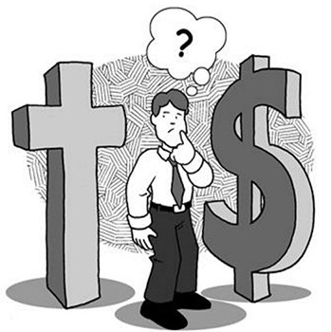
Ellos no sentían que habían rechazado a Jehová, pues como
se mencionó anteriormente, el arca del pacto había regresado a ellos, pero querían servir a dos señores,
y sabemos que el mismo Cristo dijo: “Nadie puede servir a dos señores, pues menospreciará a uno y
amará al otro” (Mateo 6:24; NVI).

Slide 28
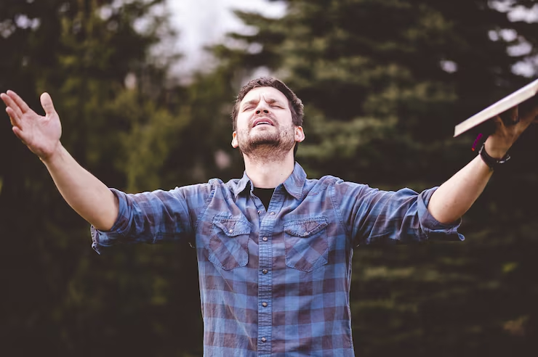
Hoy la tercera invitación es que únicamente sirvamos y adoremos al
único Dios vivo. No permitamos que las necesidades de este mundo nos hagan servir a otras cosas y no
a Dios.

Slide 29
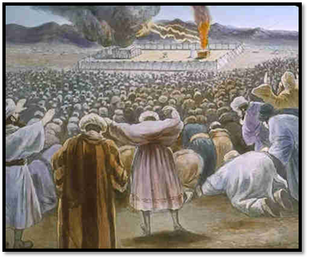
La única forma de saber si el pueblo de Israel volvió a Dios de todo corazón, se demostraría al quitar
sus dioses ajenos, y así fue, el versículo 4 nos dice
Entonces los hijos de Israel quitaron a los baales y
a Astarot, y sirvieron solo a Jehová”. (1 Samuel 7:4; RVR196). Ellos acudieron al llamado de Dios a través
del profeta Samuel. Derramaron su alma a Jehová,
hicieron ayuno en símbolo de consagración,
reconociendo que habían pecado contra Jehová,
Y lo más maravilloso es que después de esto, Dios se
manifestó en favor de su pueblo.

Slide 30

Cuántas obras maravillosas Dios puede hacer con nosotros,
si vamos a Él de todo corazón y nos consagramos.
Si hay alguno aquí, que desea volver a Dios de todo corazón,
quitar todo aquello que lo está alejando de Dios, y servirle solo a Él, les invitaré que depositen su lista
dentro de las ollas sobre las mesas, mientras hacemos esto, vamos a entonar las estrofas del Himno
#269 “Prefiero a mi Cristo”.

Slide 31
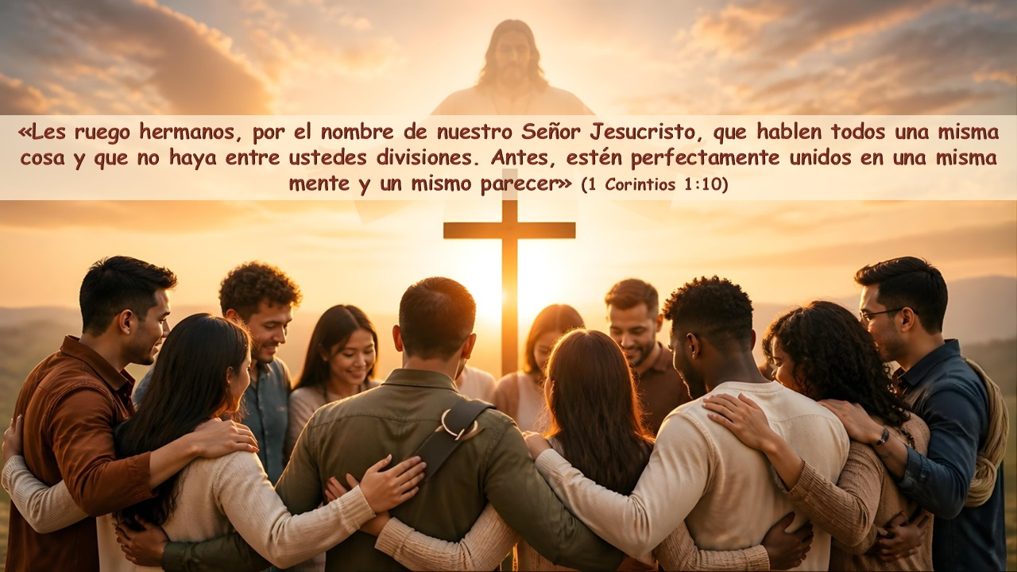
VERSÍCULO PARA MEMORIZAR

Slide 32
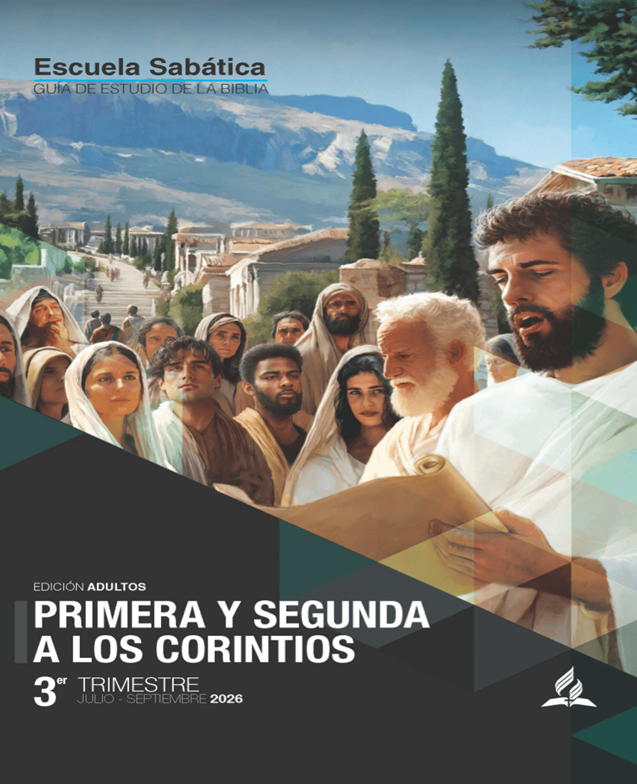
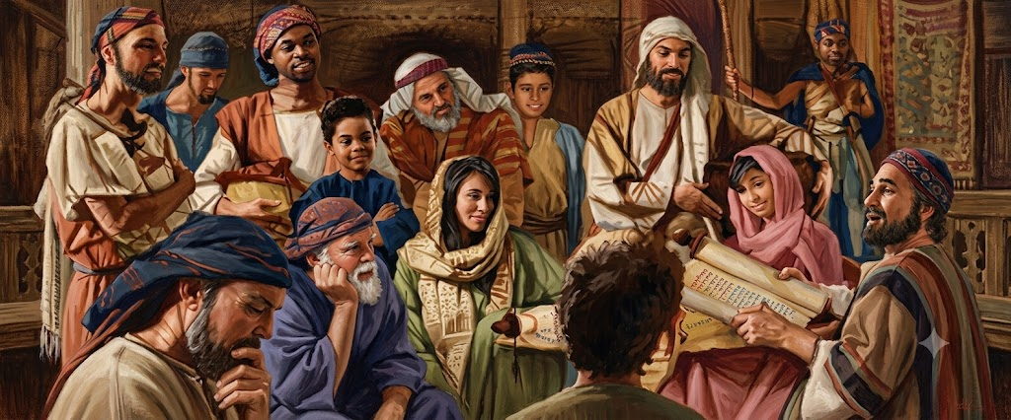
REPASO DE LA LECCIÓN # 3
UNIDAD EN CRISTO

Slide 33
